Slide 1

Guilherme Fernandes
Isabelle Victória
3º ETIM Automação Industrial
EXPRESSOTEC – Cafeteira Inteligente

Slide 2


Já acordou atrasado e ficou sem seu café matinal? Ou já imaginou em ficar sem?

Slide 3
BENEFÍCIOS DO CAFÉ
A FALTA DELE
Exerce efeito na prevenção de doenças;
Melhora a atenção e desempenho mental;
Contém vitaminas, sais minerais e antioxidantes.
Dor de cabeça;
Exaustão;
Perda de concentração;
Mudança de humor.

Slide 4
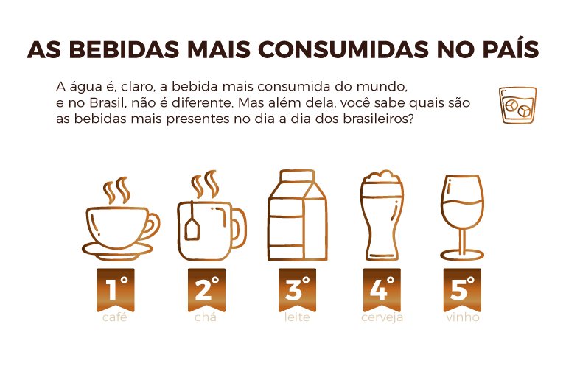

Slide 5
OBJETIVO
Praticidade e agilidade no preparo do café, evitando atrasos;
Controle da maquina em suas mãos a qualquer hora;
Preparo instantâneo ou agendado.

Slide 6
METODOLOGIA
Automação de uma cafeteira convencional por meio do microcontrolador PICAXE;
Acionamento da cafeteira por via Bluetooth, através de um aplicativo exclusivo da EXPRESSOTEC.

Slide 7
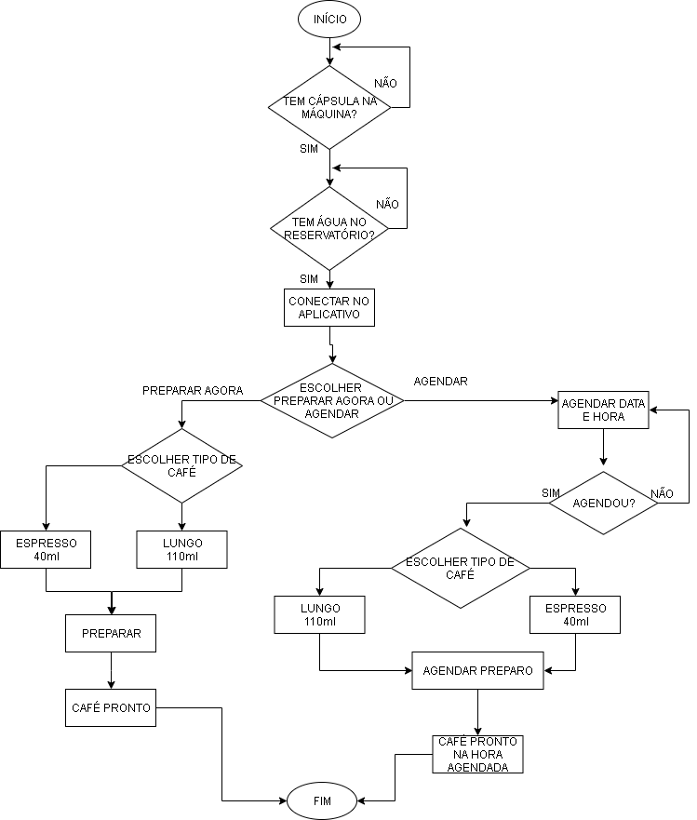
FLUXOGRAMA

Slide 8
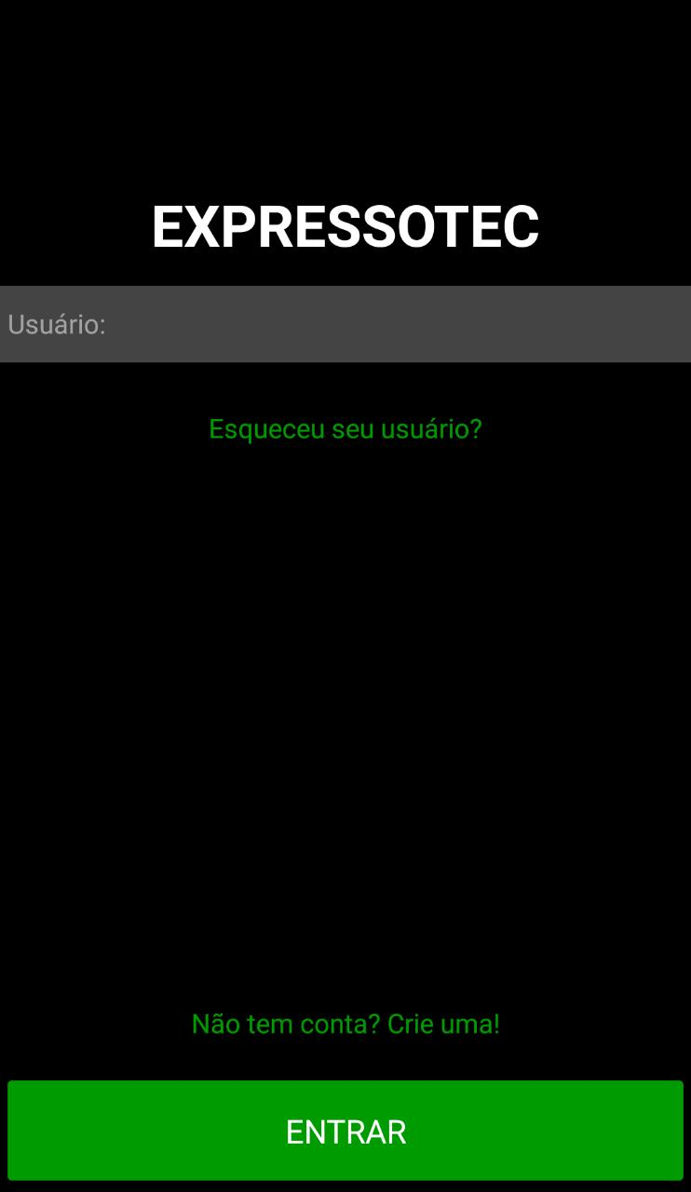
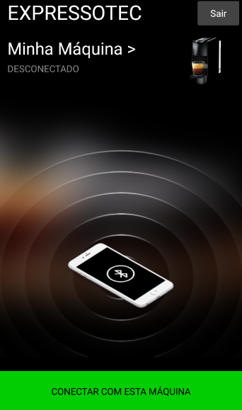
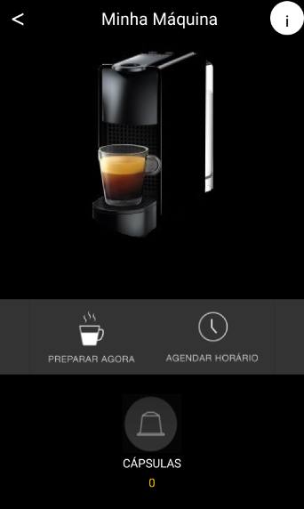
APLICATIVO

Slide 9
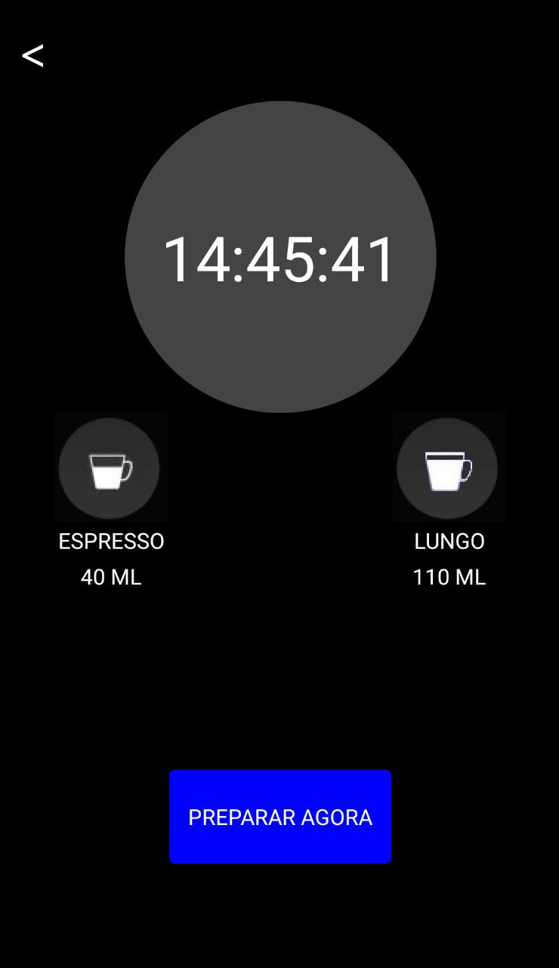
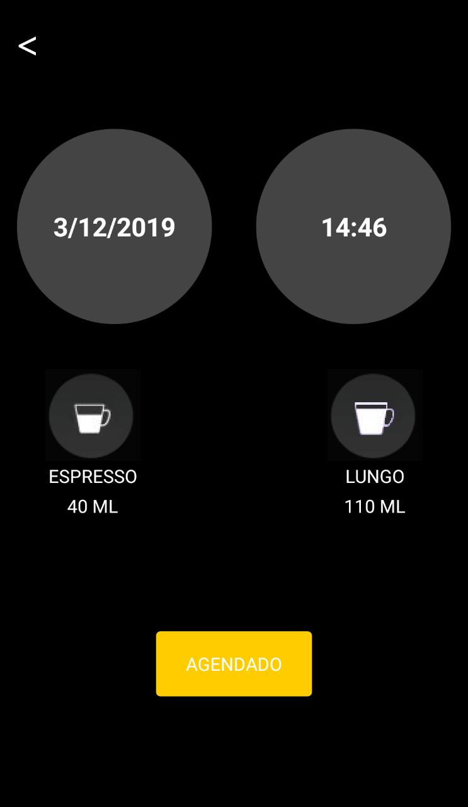
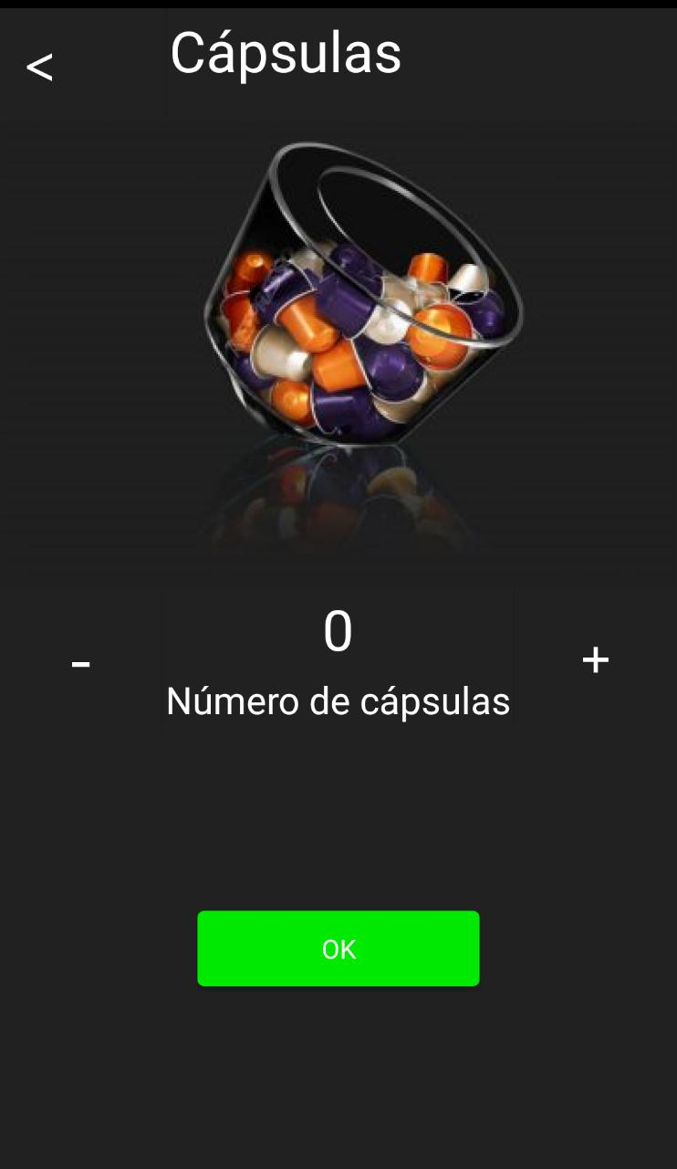

Slide 10
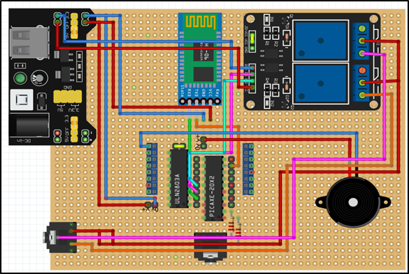
DIAGRAMA ELÉTRICO

Slide 11
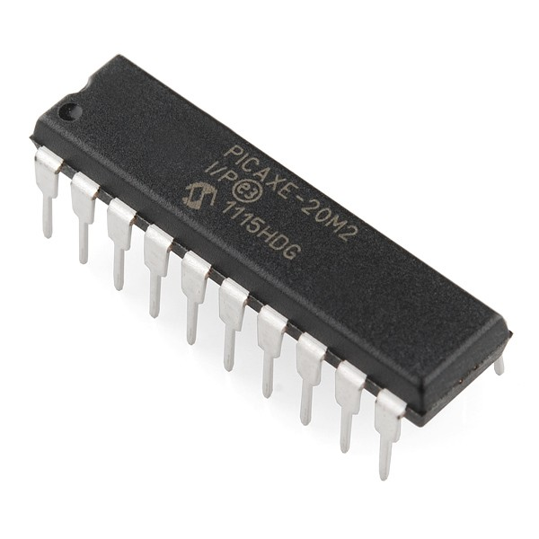
PRINCIPAIS COMPONENTES
Microcontrolador PICAXE
Modelo: 20M2;
8 pinos de entrada;
8 pinos de saída;
Tensão de entrada 5 V.

Slide 12
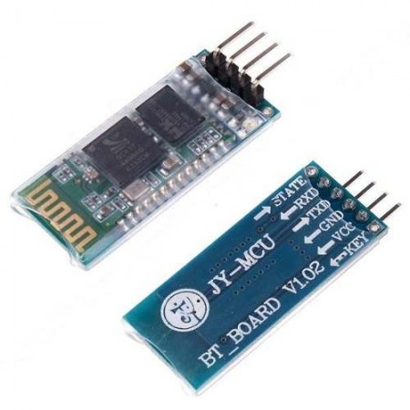
Módulo Bluetooth
Modelo: HC-06
4 pinos: GND, VCC (5 Volts),
transmissor e receptor de dados;
Tensão de entrada 5 V.

Slide 13
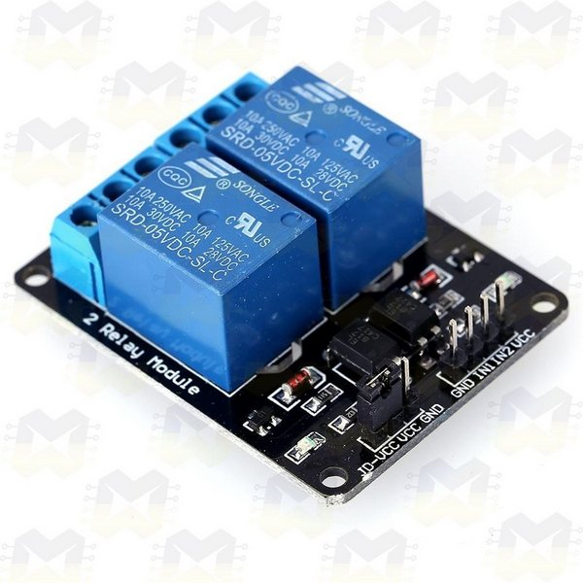
Relé 2 canais
3 contatos: Comum ou Central (C); um Normalmente Aberto (NA) e Normalmente Fechado (NF);
Pode acionar cargas de até 220 Volts;
Tensão de entrada 5 V.

Slide 14
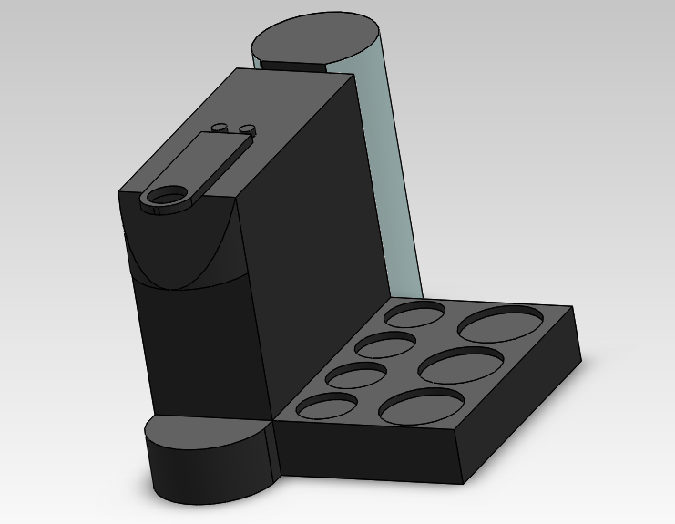
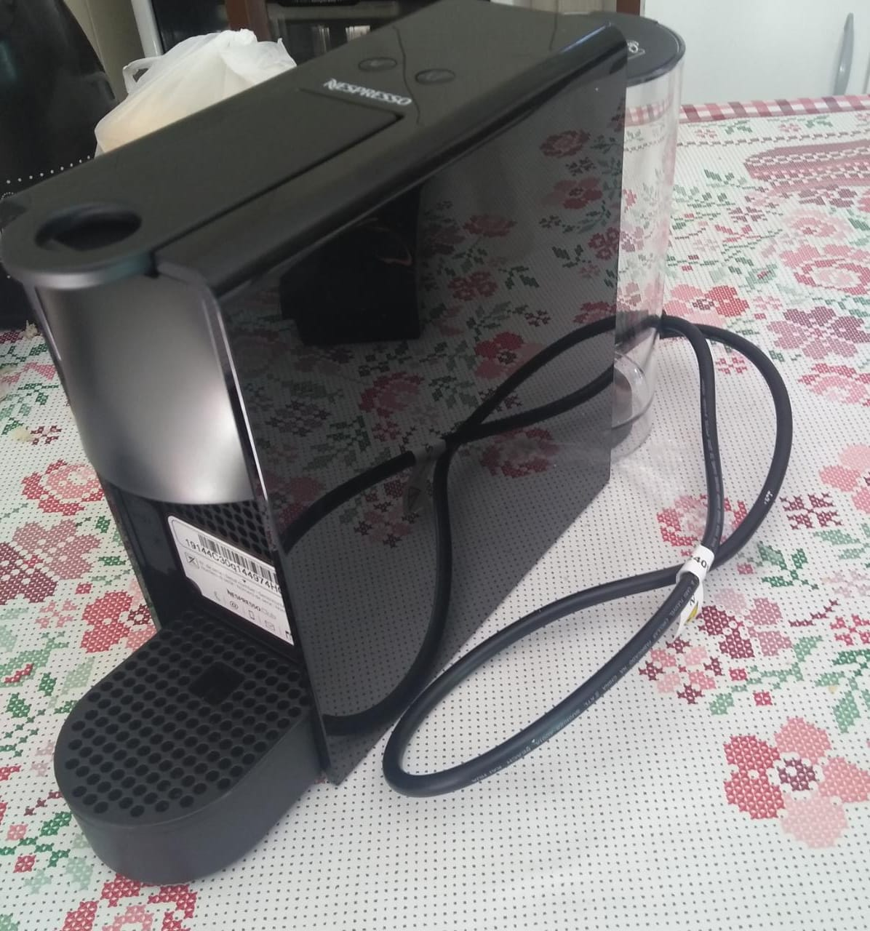
MONTAGEM

Slide 15
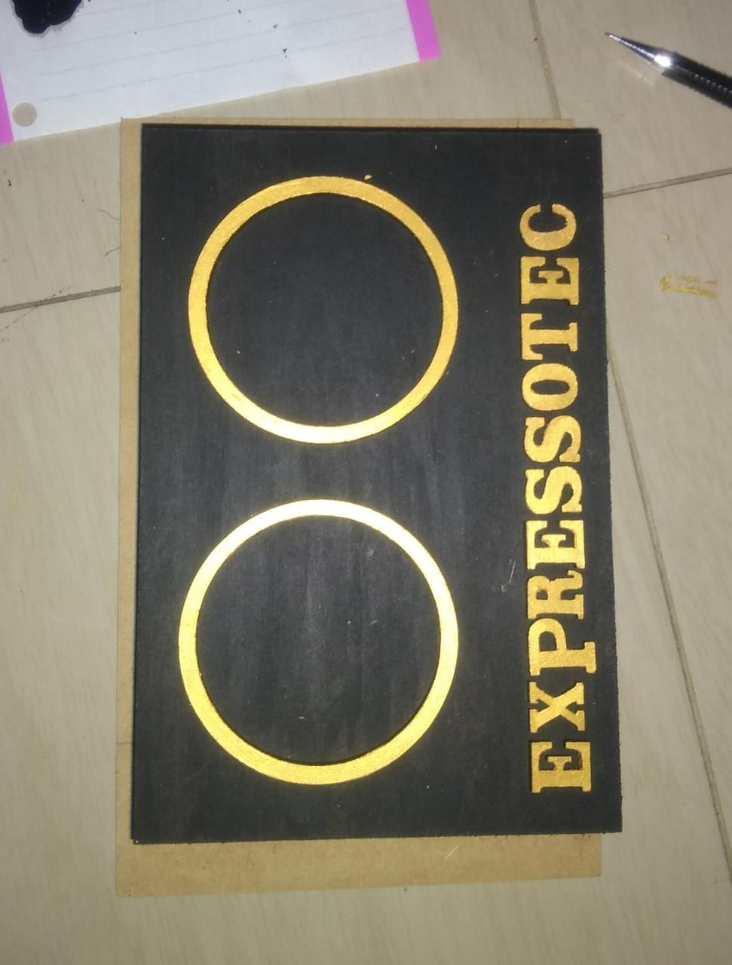
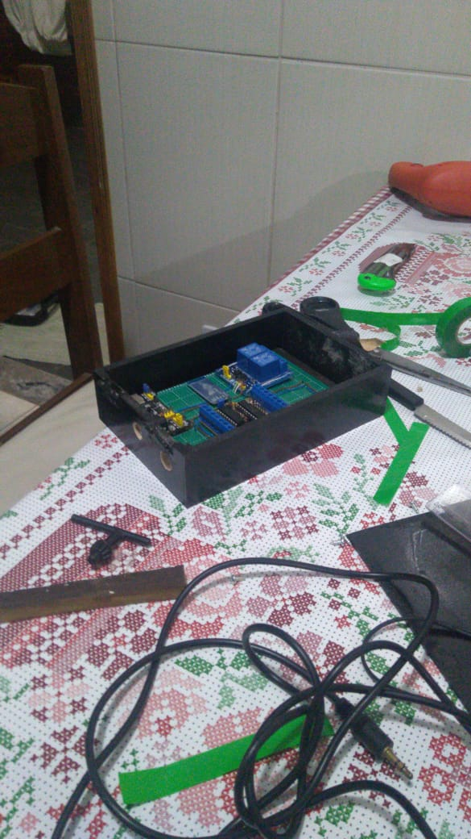

Slide 16
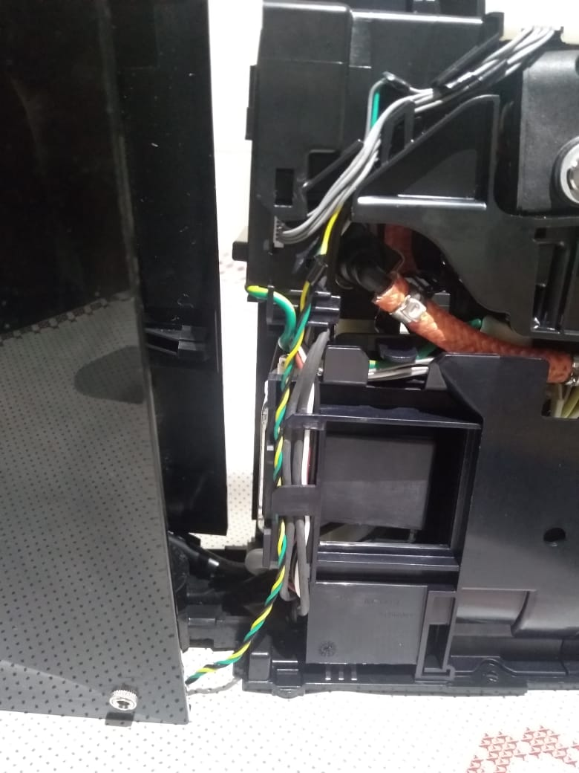
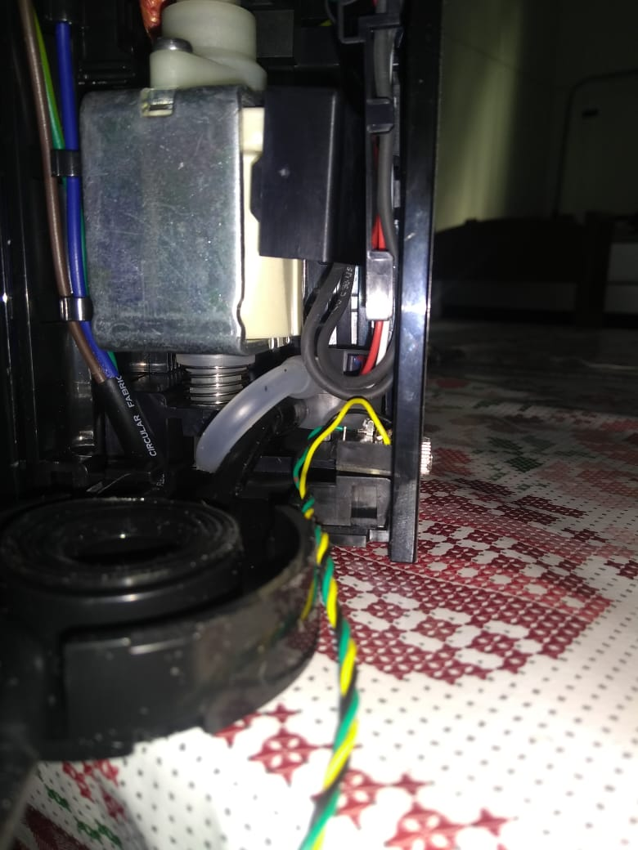

Slide 17
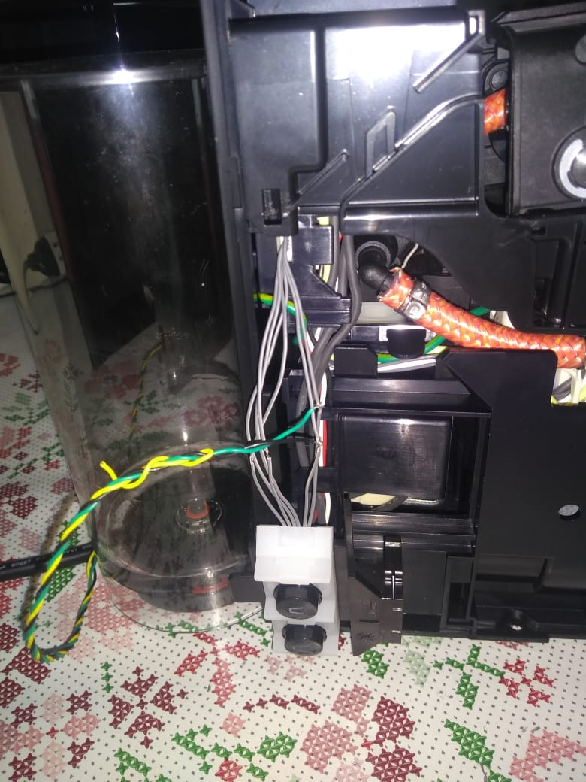
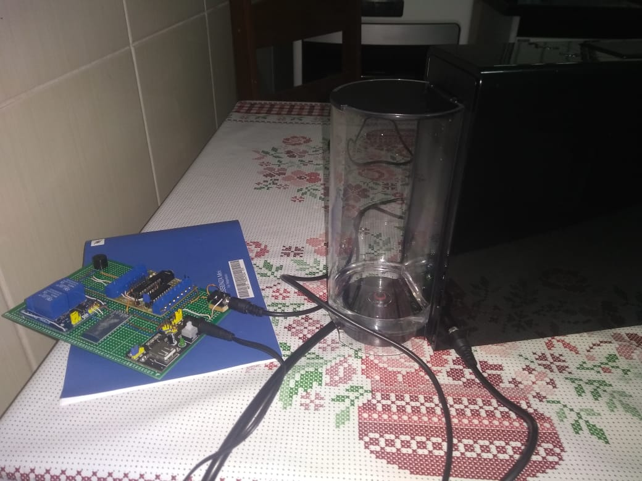

Slide 18
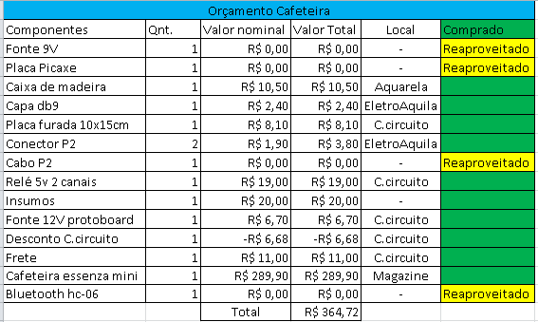
CUSTO DE MONTAGEM

Slide 19
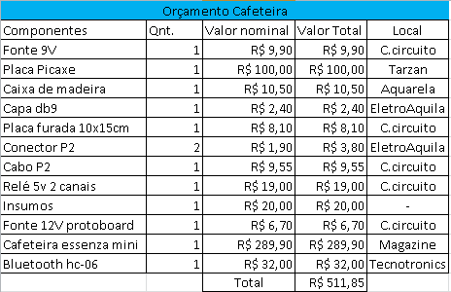
CUSTO REAL

Slide 20

LOGO

Slide 21
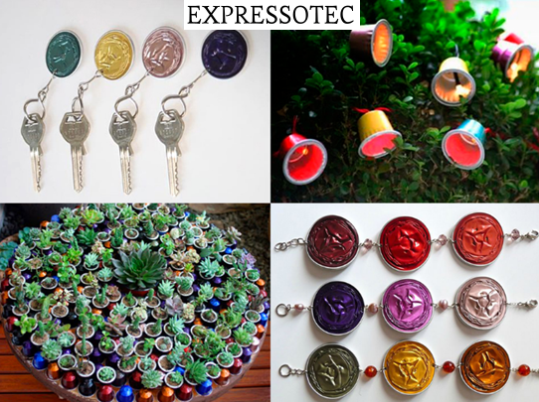
SUSTENTABILIDADE

Slide 22
CONCLUSÃO
O projeto de TCC elaborado, foi de grande importância para os integrantes do grupo e atingiu suas principais ideias. Por meio dele os integrantes passaram por dificuldades que no final foram resolvidas, mas também poderem visualizar o que podem melhorar pela Expressotec.
Conexão wifi

Slide 23
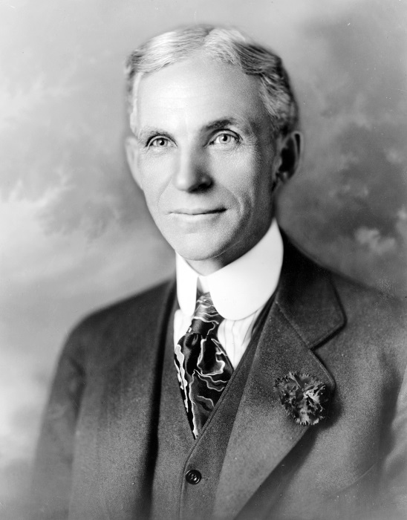
“O FRACASSO É SOMENTE A OPORTUNIDADE DE RECOMEÇAR, COM MAIS SABEDORIA”
~FORD, HENRY
OBRIGADO PELA ATENÇÃO!

